Slide 1
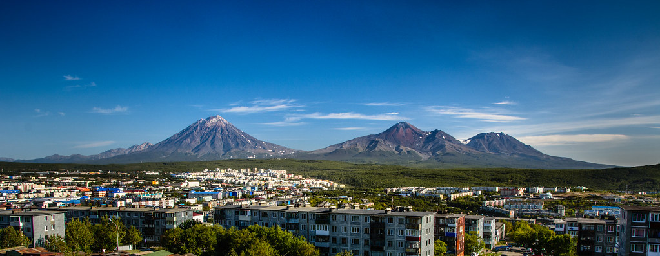
Соблюдение обязательных требований законодательства в сфере государственного регулирования цен (тарифов) при проведении мероприятий по государственному контролю (надзору)
Региональная служба по тарифам и ценам Камчатского края

Slide 2
РСТ Камчатского края 2020 Sltarif@kamgov.ru
РУКОВОДСТВО по соблюдению обязательных требований с разъяснением критериев правомерного поведения, новых требований нормативных правовых актов, а также необходимых для реализации таких нормативных правовых актов организационных, технических мероприятий при осуществлении Региональной службой по тарифам и ценам Камчатского края регионального государственного контроля (надзора) в области регулируемых государством цен (тарифов) на территории Камчатского края
Приказ РСТ Камчатского края № 309-ОД от 13.12.2019 года
«Об утверждении Руководства по соблюдению обязательных требований»
https://www.kamgov.ru/ РСТ Камчатского края/Региональный государственный контроль/Профилактика нарушений обязательных требований/Руководства, доклады, рекомендации по соблюдению обязательных требований

Slide 3
РСТ Камчатского края 2020 Sltarif@kamgov.ru
Постановление Правительства Камчатского края от 19.08.2013 № 366-П «Об утверждении Порядка осуществления государственного контроля (надзора) в области регулируемых государством цен (тарифов) Региональной службой по тарифам и ценам Камчатского края»
Виды контрольных мероприятий
1) проведение плановых и внеплановых проверок юридических лиц, индивидуальных предпринимателей;
2) систематическое наблюдение и анализ;
3) принятие мер по профилактике нарушений обязательных требований законодательства.

Slide 4
Региональный государственный контроль (надзор) в области регулируемых государством цен (тарифов) в регулируемых сферах деятельности на территории Камчатского края осуществляется:
РСТ Камчатского края 2020 Sltarif@kamgov.ru
в электроэнергетике в части обоснованности величины цен (тарифов) и правильности применения цен (тарифов), использования инвестиционных ресурсов, включаемых в регулируемые им цены (тарифы), применения территориальными сетевыми организациями платы за технологическое присоединение и (или) стандартизированных ставок, определяющих величину этой платы, а также соблюдения стандартов раскрытия информации субъектами оптового и розничных рынков;
в сфере теплоснабжения в части обоснованности установления, изменения и применения цен (тарифов), в части соблюдения стандартов раскрытия информации теплоснабжающими организациями, теплосетевыми организациями, а также за использованием инвестиционных ресурсов, включенных в регулируемые государством цены (тарифы);
в сфере водоснабжения и водоотведения в части установления и (или) применения тарифов, в том числе в части определения достоверности, экономической обоснованности фактического расходования средств при осуществлении регулируемых видов деятельности, правильности применения регулируемых тарифов, а также требований к соблюдению стандартов раскрытия информации;
в области обращения с твердыми коммунальными отходами за соблюдением региональными операторами, операторами по обращению с твердыми коммунальными отходами требований порядка ценообразования и применения тарифов;
за применением цен на лекарственные препараты, включенные в перечень жизненно необходимых и важнейших лекарственных препаратов, организациями оптовой торговли, аптечными организациями, индивидуальными предпринимателями, имеющими лицензию на фармацевтическую деятельность;
за соблюдением предельного размера платы за проведение технического осмотра, предельных размеров расходов на оформление дубликата талона технического осмотра и (или) диагностической карты.

Slide 5
ОТВЕТСТВЕННОСТЬ
РСТ Камчатского края 2020 Sltarif@kamgov.ru
Завышение - влечет административную ответственность в соответствии с частью 1 статьи 14.6 КоАП РФ:
- размер штрафа на юридических лиц составляет двукратный размер излишне полученной выручки, на должностных лиц - пятьдесят тысяч рублей.
Не допускается как завышение, так и занижение установленных тарифов при осуществлении расчетов с потребителями
Занижение - влечет административную ответственность, предусмотренную частью 2 статьи 14.6 КоАП РФ:
- размер штрафа на должностных лиц - пятьдесят тысяч рублей или дисквалификацию на срок до трех лет; на юридических лиц - сто тысяч рублей.

Slide 6
Сведения о готовящихся нарушениях или о признаках нарушений обязательных требований
РСТ Камчатского края 2020 Sltarif@kamgov.ru
обращения и заявления граждан | информация от органов государственной власти, органов местного самоуправления | средства массовой информации | полученные в ходе реализации мероприятий по контролю, осуществляемых без взаимодействия с юридическими лицами
Орган контроля (надзора)
ПРЕДОСТЕРЕЖЕНИЕ

Slide 7
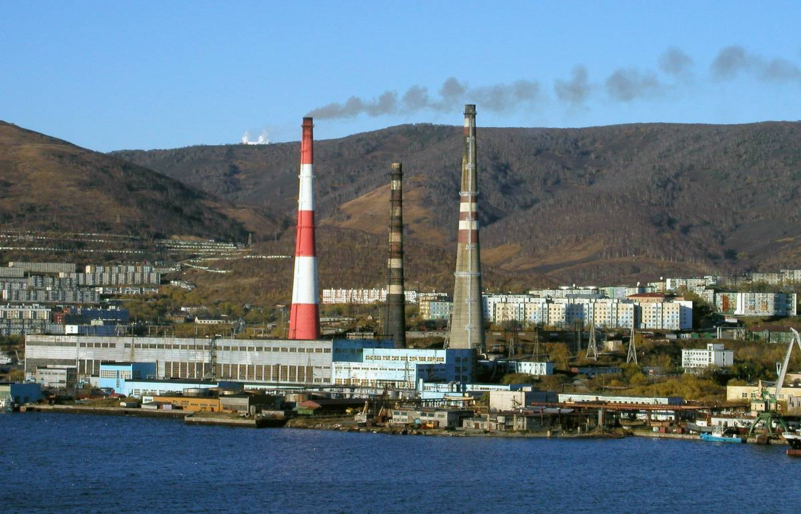
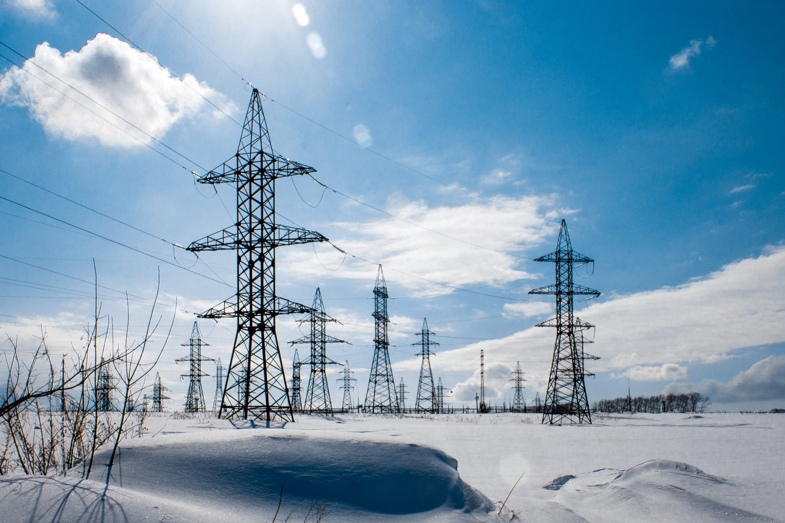
ЭЛЕКТРОЭНЕРГЕТИКА
РСТ Камчатского края 2020 Sltarif@kamgov.ru

Slide 8
РСТ Камчатского края 2020 Sltarif@kamgov.ru
Перечень нормативных правовых актов, регламентирующих соблюдение требований, определяющих порядок и условия осуществления регионального государственного контроля (надзора) в области регулируемых государством цен (тарифов) на электрическую энергию на территории Камчатского края:
1) Налоговый кодекс Российской Федерации;
2) Жилищный кодекс Российской Федерации;
3) Федеральный закон от 26.03.2003 № 35-ФЗ «Об электроэнергетике»;
4) Федеральный закон от 23.11.2009 № 261-ФЗ «Об энергосбережении и о повышении энергетической эффективности и о внесении изменений в отдельные законодательные акты Российской Федерации»;
5) Федеральный закон от 17.08.1995 № 147-ФЗ «О естественных монополиях»;
6) Постановление Правительства Российской Федерации от 29.12.2011 № 1178 «О ценообразовании в области регулируемых цен (тарифов) в электроэнергетике»;
7) Постановление Правительства Российской Федерации от 27.12.2004 № 861 «Об утверждении Правил технологического присоединения энергопринимающих устройств потребителей электрической энергии, объектов по производству электрической энергии, а также объектов электросетевого хозяйства, принадлежащих сетевым организациям и иным лицам, к электрическим сетям»;
8) Постановление Правительства РФ от 21.01.2004 № 24 «Об утверждении стандартов раскрытия информации субъектами оптового и розничных рынков электрической энергии»;
9) Приказ ФАС России от 29.08.2017 № 1135/17 «Об утверждении Методических указаний по определению размера платы за технологическое присоединение к электрическим сетям»

Slide 9
РСТ Камчатского края 2020 Sltarif@kamgov.ru
Круг лиц, в отношении которых устанавливаются обязательные требования:
юридические лица, осуществляющие регулируемые виды деятельности;
2) индивидуальные предприниматели, осуществляющие регулируемые виды деятельности.

Slide 10
РСТ Камчатского края 2020 Sltarif@kamgov.ru
Соблюдение требований
стандартов раскрытия информации
Рекомендации и разъяснения подконтрольным субъектам о соблюдении законодательства в сфере раскрытия информации находятся по ссылке https://www.kamgov.ru/sltarif в разделе «Стандарты раскрытия информации»

Slide 11
Основные причины нарушений в сфере стандартов раскрытия информации и мероприятия по их устранению
РСТ Камчатского края 2020 Sltarif@kamgov.ru
Основные причины нарушений:
Неосведомленность юридических лиц и индивидуальных предпринимателей о наличии обязательных требований по соблюдению стандартов раскрытия информации о регулируемой деятельности
Недостаточное понимание важности и необходимости соблюдения требований стандартов раскрытия информации, поскольку они направлены на обеспечение открытости деятельности регулируемых организаций, доступности информации для неопределенного круга лиц (потребителей)
Нарушение форм предоставления и (или) заполнения информации, подлежащей раскрытию
Нарушение сроков предоставления информации
Не предоставление уведомлений о размещении информации
Мероприятия по устранению нарушений
Отслеживание изменений нормативных правовых актов
Определение перечня лиц, ответственных за систематическое ведение работы по стандартам раскрытия информации
Организация внутреннего контроля
Проведение обучения сотрудников

Slide 12
РСТ Камчатского края 2020 Sltarif@kamgov.ru
Способы раскрытия информации
Вид деятельности | Печатное издание | Электронные средства массовой информации и сайт организации | Предоставление по запросу
Электроэнергия | Да и (или) в случае невозможности размещения на официальном сайте организации или ином официальном сайте в сети "Интернет", определяемом Правительством Российской Федерации | Да и (или) ином официальном сайте в сети «Интернет», определяемом Правительством Российской Федерации | На основании письменных запросов заинтересованных лиц при условии возмещения ими расходов, связанных с предоставлением информации
Формы для раскрытия информации
приказ ФАС России от 8 октября 2014 года № 631/14 «Об утверждении форм раскрытия информации субъектами оптового и розничных рынков электрической энергии, не являющимися субъектами естественных монополий»;
приказ Федеральной службы по тарифам от 24 октября 2017 года № 1831 - э
«Об утверждении форм раскрытия информации субъектами рынков электрической энергии и мощности, являющимися субъектами естественных монополий»
Приказом ФАС России от 22 января 2010 года № 27 утвержден порядок хранения раскрытой информации субъектами оптового и розничного рынков электрической энергии

Slide 13
Раскрытие информации организациями в сфере электроэнергетики
РСТ Камчатского края 2020 Sltarif@kamgov.ru
Ежегодно, не позднее 1 апреля (пп. «а» п. 12)
- при наличии ИПР
(на официальном сайте в сети «Интернет» (https://invest.gosuslugi.ru))
Ежегодно, за 10 дней до представления в регулирующий орган предложения об установлении цен (тарифов)
(пп. «г» п. 12)
(на официальных сайтах регулируемых организаций или ином официальном сайте в сети «Интернет», и (или) в периодическом печатном издании, в котором публикуются нормативные правовые акты органа исполнительной власти в области регулирования тарифов)
Ежегодно, не позднее 1 июня
(пп. «а» п. 12)
– в случае отсутствия ИПР
(в электронных средствах массовой информации, на официальных сайтах субъектов рынков электрической энергии или ином официальном сайте в сети «Интернет», и (или) в официальном печатном издании)
В обязательном порядке в срок, не превышающий 10 дней со дня опубликования отчетной информации либо изменений к ней, в РСТ Камчатского края направляют уведомление о месте ее опубликования в формате вышеуказанных шаблонов, либо на бумажном носителе

Slide 14
Раскрытие информации сетевыми организациями в сфере электроэнергетики
РСТ Камчатского края 2020 Sltarif@kamgov.ru
Ежемесячно
(пп «д» п. 19)
(на официальном сайте сетевой организации или ином официальном сайте в сети «Интернет»)
Ежеквартально
(абз.6-8 пп «г», пп «е» п. 19)
(на официальном сайте сетевой организации или ином официальном сайте в сети «Интернет»)
Ежегодно, до 1 марта
(пп. «а», абз.1-5 пп «г», пп «з», абз.2 пп «о» п. 19)
(на официальном сайте сетевой организации или ином официальном сайте в сети «Интернет»)
Не позднее 1 апреля
(пп. «с» п. 19)
(на официальном сайте сетевой организации или ином официальном сайте в сети «Интернет»)
Ежегодно, до 1 апреля
(пп. «б» п. 12)
(на официальном сайте сетевой организации или ином официальном сайте в сети «Интернет» и (или) в печатных средствах массовой информации)
За 10 дней до представления в регулирующий орган сведений о расходах за технологическое присоединение (план)
(пп. «в» п. 19)
(на официальном сайте территориальной сетевой организации или ином официальном сайте в сети «Интернет», и (или) в периодическом печатном издании)
По мере обновления, но не реже одного раза в месяц
(абз.9 пп «г», пп «т» п. 19)
(на официальном сайте сетевой организации или ином официальном сайте в сети «Интернет»)
2 раза в год в конце каждого полугодия текущего года
(пп. «ж» п. 19)
(субъектам оперативно-диспетчерского управления)
Предоставление по письменному запросу
(пп «д», пп «з», пп «р» п. 19)
(в течение 7 дней с момента поступления запроса)
В течение 5 дней со дня поступления в сетевую организацию решения регулирующего органа об установлении тарифов
(пп. «б» п. 19)
(на официальном сайте сетевой организации или ином официальном сайте в сети «Интернет»)
В части инвестиционных программ
Ежегодно, до 1 марта
(пп. «м» п. 19)
(на официальном сайте в сети «Интернет» (https://invest.gosuslugi.ru) с использованием усиленной квалифицированной электронной подписи)
Информация раскрывается в форме электронных документов в соответствии с формами, правилами заполнения указанных форм и требованиями к их форматам раскрытия, утвержденными Минэнерго России
Ежеквартально, не позднее чем через 45 дней после окончания отчетного квартала, а также ежегодно, до 1 апреля
(пп. «н» п. 19)
(на официальном сайте в сети «Интернет» (https://invest.gosuslugi.ru) с использованием усиленной квалифицированной электронной подписи)
В обязательном порядке в срок, не превышающий 10 дней со дня опубликования отчетной информации либо изменений к ней, в РСТ Камчатского края направляют уведомление о месте ее опубликования в формате вышеуказанных шаблонов, либо на бумажном носителе

Slide 15
РСТ Камчатского края 2020 Sltarif@kamgov.ru
Раскрытие информации субъектами оперативно-диспетчерского управления
Не реже одного раза в год
(пп «а» п. 30)
(в официальном печатном издании)
Ежегодно, не позднее 1 марта
(абз.27 пп «б», пп «в» п. 30)
(на официальном сайте сетевой организации или ином официальном сайте в сети «Интернет»)
Ежегодно
(абз.7-8 пп «б», пп «г» п. 30)
(на официальном сайте сетевой организации или ином официальном сайте в сети «Интернет»)
Ежеквартально
(абз.13-16, 33 пп «б» п. 30)
(на официальном сайте сетевой организации или ином официальном сайте в сети «Интернет»)
Ежедневно
(абз.2 пп «б» п. 30)
(на официальном сайте сетевой организации или ином официальном сайте в сети «Интернет»)
Предоставление по письменному запросу
(абз.6 пп «б» п. 30)
(в течение 7 дней с момента поступления запроса)
В части инвестиционных программам
Ежегодно, до 15 апреля
(пп «д» п. 30)
(на официальном сайте в сети «Интернет» (https://invest.gosuslugi.ru) с использованием усиленной квалифицированной электронной подписи)
Информация раскрывается в форме электронных документов в соответствии с формами, правилами заполнения указанных форм и требованиями к их форматам раскрытия, утвержденными Минэнерго России
Ежеквартально, не позднее чем через 45 дней после окончания отчетного квартала, а также ежегодно, до 1 апреля
(пп. «е» п. 30)
(на официальном сайте в сети «Интернет» (https://invest.gosuslugi.ru) с использованием усиленной квалифицированной электронной подписи)
Субъектами оперативно-диспетчерского управления в технологически изолированных территориальных электроэнергетических системах информация раскрывается по соответствующей технологически изолированной территориальной электроэнергетической системе

Slide 16
РСТ Камчатского края 2020 Sltarif@kamgov.ru
Раскрытие информации производителями электрической энергии
Ежегодно, не позднее 1 июня
(п. 35, 37-38)
(в официальном печатном издании)
Возможно размещение сведений о составе и характере раскрываемой информации со ссылкой на адрес сайта в сети «Интернет», где информация размещается в полном объеме.
В части инвестиционных программ
Ежегодно, до 15 апреля
(п 35, 37-38)
(на официальном сайте в сети «Интернет» (https://invest.gosuslugi.ru) с использованием усиленной квалифицированной электронной подписи)
Информация в абз. 2 - 8 п 36 раскрывается в форме электронных документов в соответствии с формами, правилами заполнения указанных форм и требованиями к их форматам раскрытия, утвержденными Минэнерго России
В обязательном порядке в срок, не превышающий 10 дней со дня опубликования отчетной информации либо изменений к ней, в РСТ Камчатского края направляют уведомление о месте ее опубликования в формате вышеуказанных шаблонов, либо на бумажном носителе

Slide 17
Раскрытие информации гарантирующими поставщиками, энергоснабжающими и энергосбытовыми организациями
РСТ Камчатского края 2020 Sltarif@kamgov.ru
Ежемесячно
(пп «г» п. 45, пп «ж» п 49)
(в электронных средствах массовой информации)
Не реже одного раза в год
(пп «а-в» за искл. абз.5 пп «в» п. 45)
(в официальном печатном издании)
Предоставление по письменному запросу
(пп «д» п. 45)
(в течение 7 дней с момента поступления запроса)
Ежегодно, не позднее 1 июня
(пп «е» п. 45)
(в официальном печатном издании)
В части инвестиционных программ
Ежегодно, до 15 апреля
(п. 46)
(на официальном сайте в сети «Интернет» (https://invest.gosuslugi.ru) с использованием усиленной квалифицированной электронной подписи)
В обязательном порядке в срок, не превышающий 10 дней со дня опубликования отчетной информации либо изменений к ней, в РСТ Камчатского края направляют уведомление о месте ее опубликования в формате вышеуказанных шаблонов, либо на бумажном носителе

Slide 18
Ведение раздельного учета расходов и доходов
РСТ Камчатского края 2020 Sltarif@kamgov.ru
Юридические лица и индивидуальные предприниматели, осуществляющие регулируемые виды деятельности, обязаны вести раздельный учет расходов и доходов
Нормативно-правовые акты:
Федеральный закон от 26.03.2003 № 35-ФЗ
«Об электроэнергетике»
статьи 23 и 43
Статья 23 часть 2 - обязательный раздельный учет организациями, осуществляющими регулируемые виды деятельности, объема продукции (услуг), доходов и расходов на производство, передачу и сбыт электрической энергии;
Статья 43 - Особенности ведения учета доходов, продукции и затрат по видам деятельности в сфере электроэнергетики
Приказ Минэнерго РФ от 13.12.2011 N 585 "Об утверждении Порядка ведения раздельного учета доходов и расходов субъектами естественных монополий в сфере услуг по передаче электрической энергии и оперативно-диспетчерскому управлению в электроэнергетике"
Порядок ведения раздельного учета доходов и расходов субъектами естественных монополий в сфере услуг по передаче электрической энергии и оперативно-диспетчерскому управлению в электроэнергетике

Slide 19
Предложения об установлении тарифов и (или) их предельных уровней на электрическую энергию (мощность) и на услуги по передаче электрической энергии по электрическим сетям
РСТ Камчатского края 2020 Sltarif@kamgov.ru
Нормативно-правовые акты:
Правила государственного регулирования (пересмотра, применения) цен (тарифов) в электроэнергетике, утвержденные постановлением Правительства Российской Федерации от 29.12.2011 № 1178
Срок предоставления
– до 1 мая, предшествующего очередному периоду регулирования (п. 12)
Срок предоставления (для впервые заявившихся на регулирование)
– срок не установлен (п. 18)
Дополнительные материалы к предложениям об установлении цен (тарифов) по своей инициативе
– не позднее 30 рабочих дней до даты наступления очередного периода регулирования
(п. 12)
Перечень документов
– (п. 12, 17)
Пересмотр цен (тарифов) с целью корректировок долгосрочных тарифов, осуществляется в том же порядке,
что и установление цен (тарифов)

Slide 20
Контрольные мероприятия в электроэнергетике, проведенные РСТ Камчатского края
РСТ Камчатского края 2020 Sltarif@kamgov.ru

Slide 21
Основные нарушения, выявленные в ходе контрольных мероприятий в электроэнергетике
РСТ Камчатского края 2020 Sltarif@kamgov.ru

Slide 22
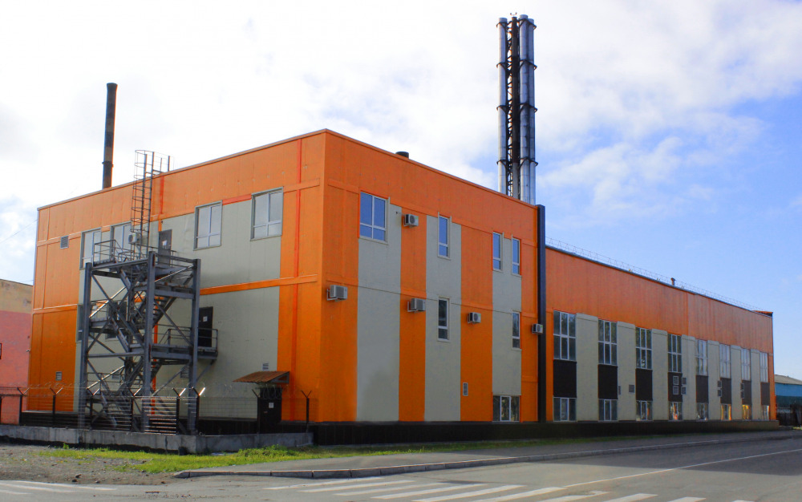
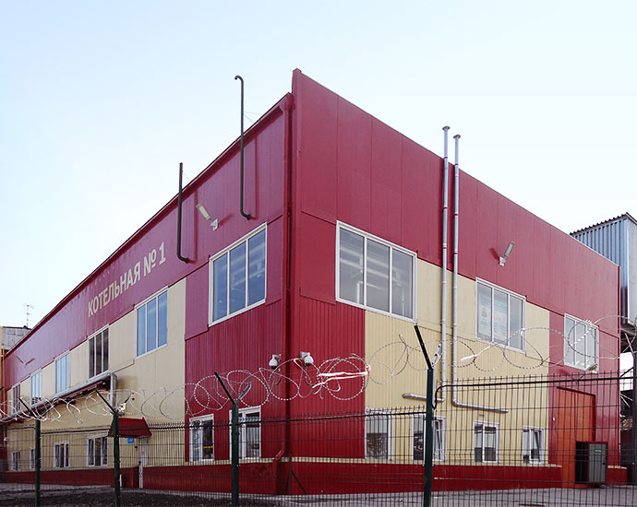
РСТ Камчатского края 2020 Sltarif@kamgov.ru
ТЕПЛОСНАБЖЕНИЕ

Slide 23
Перечень нормативных правовых актов, регламентирующих соблюдение требований, определяющих порядок и условия осуществления регионального государственного контроля (надзора) в области регулируемых государством цен (тарифов) в сфере теплоснабжения и тарифов на горячую воду в закрытой системе горячего водоснабжения в на территории Камчатского края:
Налоговый кодекс Российской Федерации
Жилищный кодекс Российской Федерации
3. Федеральный закон от 27.07.2010 № 190-ФЗ «О теплоснабжении»;
4. Федеральный закон от 23.11.2009 № 261-ФЗ «Об энергосбережении и о повышении энергетической эффективности и о внесении изменений в отдельные законодательные акты Российской Федерации»;
5. Федеральный закон от 07.12.2011 № 416-ФЗ «О водоснабжении и водоотведении»;
6. Постановление Правительства Российской Федерации от 22.10.2012 № 1075 «О ценообразовании в сфере теплоснабжения»;
7. Постановление Правительства Российской Федерации от 13.05.2013 № 406 «О государственном регулировании тарифов в сфере водоснабжения и водоотведения»;
8. Постановление Правительства Российской Федерации от 15.05.2010 № 340 «О порядке установления требований к программам в области энергосбережения и повышения энергетической эффективности организаций, осуществляющих регулируемые виды деятельности»;
9. Постановление Правительства Российской Федерации от 05.07.2013 № 570 «О стандартах раскрытия информации теплоснабжающими организациями, теплосетевыми организациями и органами регулирования»;

Slide 24
Круг лиц в отношении которых устанавливается обязательные требования:
юридические лица, осуществляющие регулируемые виды деятельности;
2) индивидуальные предприниматели, осуществляющие регулируемые виды деятельности.

Slide 25
Соблюдение требований стандартов раскрытия информации в сфере теплоснабжения
В целях повышения открытости данных о деятельности регулируемых организаций, постановлением Правительства Российской Федерации от 31.03.2018 № 390 изменен порядок раскрытия информации в сфере теплоснабжения, водоснабжения и водоотведения:
Ресурсоснабжающая организация
Система ГИС ЖКХ Система ФГИС ЕИАС Мониторинг

Slide 26
Соблюдение требований стандартов раскрытия информации в сфере теплоснабжения в части предоставления информации в орган регулирования
В случае если организация осуществляет несколько видов деятельности, информация о которых подлежит раскрытию в соответствии с пунктом 13 Стандартов № 570, информация по каждому виду деятельности раскрывается отдельно.
В случае если организацией оказываются услуги по нескольким технологически не связанным между собой системам теплоснабжения и если в отношении указанных систем устанавливаются различные тарифы в сфере теплоснабжения, то информация раскрывается отдельно по каждой системе теплоснабжения.

Slide 28
Раскрытие информации в части инвестиционных программ
Ежегодно, до 20 апреля
(пункт 12 Приказа Минстроя от 07.11.2014 № 689/пр)
2 раза в год
в формате шаблонов, направленных ФАС России по системе ФГИС ЕИАС Мониторинг

Slide 29
Ведение раздельного учета
В соответствии с пунктом 9 части 1 статьи 7 Федерального закона от 27.07.2010 № 190-ФЗ (ред. от 01.04.2020) «О теплоснабжении» организации, осуществляющие регулируемые виды деятельности в сфере теплоснабжения обязаны вести раздельный учет:
1. объема производства тепловой энергии;
2. объема производства теплоносителя;
3. доходов и расходов, связанных с производством тепловой энергии, теплоносителя;
4. доходов и расходов, связанных с передачей тепловой энергии , теплоносителя;
5. доходов и расходов, связанных со сбытом тепловой энергии, теплоносителя.

Slide 30
Предложения об установлении тарифов на тепловую энергию
РСТ Камчатского края 2020 Sltarif@kamgov.ru
Нормативно-правовые акты:
Правил регулирования цен (тарифов) в сфере теплоснабжения, утвержденных постановлением Правительства Российской Федерации от 22.10.2012 № 1075
Срок предоставления
– до 1 мая, предшествующего очередному периоду регулирования (п. 13)
Срок предоставления (для впервые заявившихся на регулирование)
– срок не установлен
Перечень документов
– (16, 16(1), 16(2), 16(3)
Пересмотр цен (тарифов) с целью корректировок долгосрочных тарифов, осуществляется в том же порядке,
что и установление цен (тарифов)

Slide 31
Предложения об установлении платы за подключение к системе теплоснабжения
РСТ Камчатского края 2020 Sltarif@kamgov.ru
Нормативно-правовые акты:
Правил регулирования цен (тарифов) в сфере теплоснабжения, утвержденных постановлением Правительства Российской Федерации от 22.10.2012 № 1075
Срок предоставления
– до 1 сентября, предшествующего очередному периоду регулирования (п. 39(3)
Срок предоставления (для впервые заявившихся на регулирование)
– срок не установлен
Перечень документов
– (Пункт 39 (6))
Пересмотр цен (тарифов) с целью корректировок долгосрочных тарифов, осуществляется в том же порядке,
что и установление цен (тарифов)

Slide 32
Образец заявления по УСТАНОВЛЕНИЮ ЦЕН (ТАРИФОВ) И О ВЫБОРЕ МЕТОДА РЕГУЛИРОВАНИЯ ТАРИФОВ
Рекомендуемая форма заполнения заявления размещена на официальном сайте Службы.
Данная форма содержит обязательные требования заполнения, перечисленные в пункте 15 Порядка открытия дел об установлении цен (тарифов), утвержденного постановлением Правительства РФ от 22.10.2012 № 1075

Slide 33
Холодное водоснабжение и водоотведение

Slide 34
РСТ Камчатского края 2020 Sltarif@kamgov.ru
Перечень нормативных правовых актов, регламентирующих соблюдение требований, определяющих порядок и условия осуществления регионального государственного контроля (надзора) в области государственного регулирования тарифов в сфере водоснабжения и водоотведения:
Налоговый кодекс Российской Федерации;
Жилищный кодекс Российской Федерации;
Федеральный закон от 07.12.2011 № 416-ФЗ «О водоснабжении и водоотведении»;
Федеральный закон от 23.11.2009 № 261-ФЗ «Об энергосбережении и о повышении энергетической эффективности и о внесении изменений в отдельные законодательные акты Российской Федерации»;
Федеральный закон от 17.08.1995 № 147-ФЗ «О естественных монополиях»;
Постановление Правительства Российской Федерации от 13.05.2013 № 406 «О государственном регулировании тарифов в сфере водоснабжения и водоотведения»;
Постановление Правительства Российской Федерации от 29.07.2013 № 641 «Об инвестиционных и производственных программах организаций, осуществляющих деятельность в сфере водоснабжения и водоотведения»;
Постановление Правительства Российской Федерации от 17 января 2013 г. № 6 «О стандартах раскрытия информации в сфере водоснабжения и водоотведения»;
Постановление Правительства Российской Федерации от 15.05.2010 № 340 «О порядке установления требований к программам в области энергосбережения и повышения энергетической эффективности организаций, осуществляющих регулируемые виды деятельности».

Slide 35
Стандарты раскрытия информации
РСТ Камчатского края 2020 Sltarif@kamgov.ru
Контроль за раскрытием информации
Систематическое наблюдение и анализ за соблюдением Стандартов раскрытия информации проводится по вопросам:
факта раскрытия информации
источника опубликования информации, избранного подконтрольным субъектом
соблюдение сроков и периодичности раскрытия информации
полноты раскрытия информации
порядка уведомления органа государственного контроля (надзора) об источниках опубликования информации
соблюдение форм предоставления информации и правил заполнения этих форм
достоверности раскрываемой информации, в том числе на основании сравнения с представленными в рамках тарифной кампании обосновывающими материалами, а также с результатами проводимых проверок

Slide 36
ФАС России использует следующие единые форматы для сбора информации посредством использования ЕИАС Мониторинг:
FAS.JKH.OPEN.INFO.ORG.VO «Общая информация о регулируемой организации (водоотведение)».
FAS.JKH.OPEN.INFO.ORG.HVS «Общая информация о регулируемой организации (водоснабжение)».
FAS.JKH.OPEN.INFO.PRICE.HVS «Показатели, подлежащие раскрытию в сфере холодного водоснабжения (цены и тарифы)».
FAS.JKH.OPEN.INFO.REQUEST.HVS «Предложение регулируемой организации об установлении тарифов в сфере холодного водоснабжения, информация о способах приобретения, стоимости и объемах товаров, необходимых для производства регулируемых товаров и (или) оказания регулируемых услуг»
FAS.JKH.OPEN.INFO.REQUEST.VO «Предложение регулируемой организации об установлении тарифов в сфере водоотведения, информация о способах приобретения, стоимости и объемах товаров, необходимых для производства регулируемых товаров и (или) оказания регулируемых услуг»
FAS.JKH.OPEN.INFO.BALANCE.HVS «Информация о показателях финансово-хозяйственной деятельности, об основных потребительских характеристиках регулируемых товаров и услуг, об инвестиционных программах регулируемой организации в сфере холодного водоснабжения».
FAS.JKH.OPEN.INFO.BALANCE.VO «Информация о показателях финансово-хозяйственной деятельности, об основных потребительских характеристиках регулируемых товаров и услуг, об инвестиционных программах регулируемой организации в сфере водоотведения и (или) очистки сточных вод».
FAS.JKH.OPEN.INFO.QUARTER.VO Информация о наличии (отсутствии) технической возможности подключения к централизованной системе водоотведения, а также о регистрации и ходе реализации заявок о подключении к централизованной системе водоотведения.
FAS.JKH.OPEN.INFO.QUARTER.HVS Информация о наличии (отсутствии) технической возможности подключения к централизованной системе холодного водоснабжения, а также о регистрации и ходе реализации заявок о подключении к централизованной системе холодного водоснабжения.

Slide 37
РАСКРЫТИЕ ИНФОРМАЦИИ В ЧАСТИ ВЫПОЛНЕНИЯ ИНВЕСТИЦИОННЫХ И ПРОИЗВОДСТВЕННЫХ ПРОГРАММ В СФЕРЕ ХОЛОДНОГО ВОДОСНАБЖЕНИЯ И ВОДООТВЕДЕНИЯ ИНВЕСТИЦИОННЫЕ ПРОГРАММЫ
- Ежеквартально, не позднее чем через 45 дней после окончания отчетного квартала
- Ежегодно, не позднее чем через 45 дней после сдачи годовой бухгалтерской отчетности
(пункт 57 Правил разработки, согласования, утверждения и корректировки инвестиционных программ организаций, осуществляющих горячее водоснабжение, холодное водоснабжение и (или) водоотведение, утвержденных постановлением Правительства РФ от 29.07.2013 № 641);
- в формате шаблонов, направленных ФАС России по системе ФГИС ЕИАС Мониторинг
ПРОИЗВОДСТВЕННЫЕ ПРОГРАММЫ
- Ежегодно, до 1 апреля
(пункт 32 Правил разработки, утверждения и корректировки производственных программ организаций, осуществляющих горячее водоснабжение, холодное водоснабжение и (или) водоотведение, утвержденных постановлением Правительства РФ от 29.07.2013 № 641)

Slide 38
Ведение раздельного учета расходов и доходов
Юридические лица и индивидуальные предприниматели, осуществляющие регулируемые виды деятельности, обязаны вести раздельный учет расходов и доходов
Нормативные-правовые акты:
Федеральный закон от 07.12.2011 № 416-ФЗ «О водоснабжении и водоотведении»
статья 31 часть 12 - обязательное ведение бухгалтерского учета и раздельного учета расходов и доходов по регулируемым видам деятельности в сфере водоснабжения и водоотведения, ведения раздельного учета затрат по видам деятельности организаций
Основы ценообразования в сфере водоснабжения и водоотведения, утвержденными постановлением Правительства Российской Федерации от 13.05.2013 № 406 «О государственном регулировании тарифов в сфере водоснабжения и водоотведения»
пункт 18 – регулируемые организации обязаны вести раздельный учет расходов и доходов, объемов поданной воды (принятых сточных вод) по регулируемым видам деятельности
Порядок ведения раздельного учета затрат по видам деятельности организаций, осуществляющих горячее водоснабжение, холодное водоснабжение и (или) водоотведение, и единой системы классификации таких затрат
Приказ Министерства строительства и жилищно-коммунального хозяйства РФ от 25.01.2014 N 22/пр "Об утверждении Порядка ведения раздельного учета затрат по видам деятельности организаций, осуществляющих горячее водоснабжение, холодное водоснабжение и (или) водоотведение, и единой системы классификации таких затрат"

Slide 39
Предложение об установлении регулируемых тарифов в сфере холодного водоснабжения и водоотведения
РСТ Камчатского края 2020 Sltarif@kamgov.ru
Нормативно-правовые акты:
Правила регулирования тарифов в сфере водоснабжения и водоотведения, утвержденными постановлением Правительства Российской Федерации от 13.05.2013 № 406 «О государственном регулировании тарифов в сфере водоснабжения и водоотведения»
Срок предоставления
– до 1 мая, предшествующего очередному периоду регулирования (п. 14)
Срок предоставления для организации, в отношении которой государственное регулирование тарифов ранее не осуществлялось – не позднее 1 ноября текущего года (пункт 22)
Перечень документов
П. 16,17,18
Пересмотр цен (тарифов) с целью корректировок долгосрочных тарифов, осуществляется в том же порядке,
что и установление цен (тарифов)

Slide 40
Обращение с твёрдыми коммунальными отходами

Slide 41
РСТ Камчатского края 2020 Sltarif@kamgov.ru
Перечень нормативных правовых актов, регламентирующих соблюдение требований, определяющих порядок и условия осуществления регионального государственного контроля (надзора) в области государственного регулирования в области обращения с твердыми коммунальными отходами:
Налоговый кодекс Российской Федерации;
Жилищный кодекс Российской Федерации;
Федеральный закон от 24.06.1998 № 89-ФЗ «Об отходах производства и потребления»;
Федеральный закон от 23.11.2009 № 261-ФЗ «Об энергосбережении и о повышении энергетической эффективности и о внесении изменений в отдельные законодательные акты Российской Федерации»;
Постановление Правительства РФ от 30.05.2016 № 484 «О ценообразовании в области обращения с твердыми коммунальными отходами»;
Постановление Правительства РФ от 16.05.2016 № 424 «Об утверждении порядка разработки, утверждения и корректировки инвестиционных и производственных программ в области обращения с твердыми коммунальными отходами, в том числе порядка определения плановых и фактических значений показателей эффективности объектов обработки, обезвреживания, захоронения твердых коммунальных отходов, а также осуществления контроля за реализацией инвестиционных и производственных программ»;
Постановление Правительства Российской Федерации от 21.06.2016 № 564 «Об утверждении стандартов раскрытия информации в области обращения с твердыми коммунальными отходами»;
Постановление Правительства Российской Федерации от 15.05.2010 № 340 «О порядке установления требований к программам в области энергосбережения и повышения энергетической эффективности организаций, осуществляющих регулируемые виды деятельности».

Slide 42
ФАС России использует следующие единые форматы для сбора информации посредством использования ЕИАС Мониторинг:
FAS.JKH.OPEN.INFO.ORG.ТКO «Общая информация о регулируемой организации (твердые коммунальные отходы)».
FAS.JKH.OPEN.INFO.BALANCE.TKO «Информация о показателях финансово-хозяйственной деятельности, об основных потребительских характеристиках регулируемых товаров и услуг, об инвестиционных программах регулируемой организации в области обращения с твердыми коммунальными отходами»
FAS.JKH.OPEN.INFO.REQUEST.TKO «Предложение регулируемой организации об установлении тарифов в области обращения с твердыми коммунальными отходами, информация о способах приобретения, стоимости и объемах товаров, необходимых для производства регулируемых товаров и (или) оказания регулируемых услуг»
FAS.JKH.OPEN.INFO.PRICE.TKO «Показатели, подлежащие раскрытию в области обращения с твердыми коммунальными отходами (цены и тарифы)».

Slide 43
Ведение раздельного учета расходов и доходов
Юридические лица и индивидуальные предприниматели, осуществляющие регулируемые виды деятельности, обязаны вести раздельный учет расходов и доходов
Нормативные-правовые акты:
статья 24.8 часть 5 - операторы по обращению с твердыми коммунальными отходами и региональные операторы обязаны вести бухгалтерский учет и раздельный учет расходов и доходов по регулируемым видам деятельности в области обращения с твердыми коммунальными отходами
Федеральный закон от 24.06.1998 № 89-ФЗ «Об отходах производства и потребления
- в случае если регулируемая организация кроме регулируемых видов деятельности в области обращения с твердыми коммунальными отходами осуществляет нерегулируемые виды деятельности, расходы на осуществление нерегулируемых видов деятельности и полученная в ходе их осуществления прибыль (убытки) при установлении тарифов не учитываются, за исключением расходов на осуществление нерегулируемых видов деятельности, которые учитываются в составе единого тарифа на услугу регионального оператора по обращению с твердыми коммунальными отходами
Основы ценообразования в области обращения с твердыми коммунальными отходами, утвержденными постановлением Правительства РФ от 30.05.2016 № 484 «О ценообразовании в области обращения с твердыми коммунальными отходами»
Пункт 10
повторный учет одних и тех же расходов, относимых на разные регулируемые виды деятельности в области обращения с твердыми коммунальными отходами, при установлении тарифов не допускается

Slide 44
Предложение об установлении регулируемых тарифов в сфере обращения с твердыми коммунальными отходами
РСТ Камчатского края 2020 Sltarif@kamgov.ru
Нормативно-правовые акты:
Правила регулирования тарифов в сфере обращения с твердыми коммунальными отходами, утвержденными постановлением Правительства Российской Федерации от 30.05.2016 № 484 «О ценообразовании в области обращения с твердыми коммунальными отходами»
Срок предоставления – до 1 сентября года, предшествующего очередному периоду регулирования (пункт 6)
Срок предоставления для организации, в отношении которой ранее не осуществлялось государственное регулирование тарифов – не позднее 1 ноября текущего года (пункт 15)
Перечень документов
П. 7,8,11
Пересмотр цен (тарифов) с целью корректировок долгосрочных тарифов, осуществляется в том же порядке,
что и установление цен (тарифов)

Slide 45
Основные рекомендации по соблюдению требований нормативно-правовых актов
своевременно и в полном объеме осуществлять раскрытие информации о своей деятельности и направлять соответствующие уведомления в адрес Службы;
соблюдать требования по ведению раздельного учета доходов и расходов, раздельного учета затрат по видам деятельности организации;
не допускать повторный учет одних и тех же расходов, относимых на разные регулируемые виды деятельности;
соблюдать установленные законодательством сроки обращения с заявлением об установлении тарифов на очередной период регулирования;
предоставлять пакет документов (тарифное предложение) на установление тарифов в соответствии с требованиями законодательства;
применять при расчетах с потребителями тарифы, соответствующие утвержденным Службой;
не допускать фактов предоставления в адрес Службы заведомо недостоверных документов и информации;
не допускать фактов осуществления регулируемой деятельности без тарифа.

Slide 46
СПАСИБО ЗА ВНИМАНИЕ!
РСТ Камчатского края 2020 Sltarif@kamgov.ru

